Slide 1
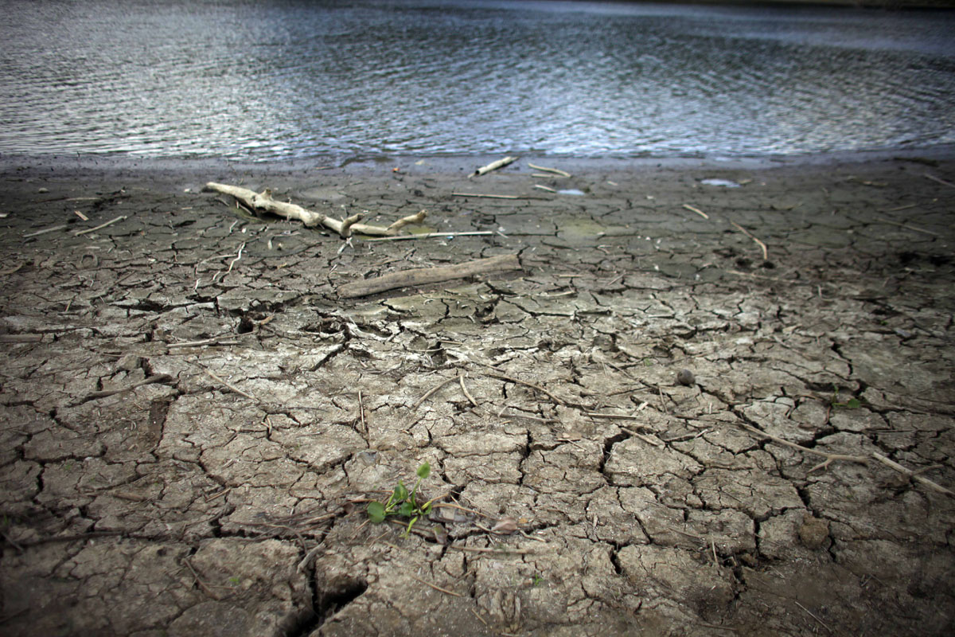
Koncepce ochrany před následky sucha pro území České republiky
– současný stav a její další pokračování
RNDr. Pavel Punčochář, CSc.,
Sekce vodního hospodářství
Ministerstvo zemědělství

Slide 2

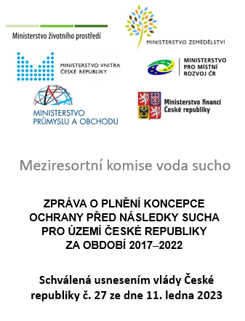


Vývoj a sledování výsledků opatření Koncepce ochrany před následky sucha
Koncepce obsahovala 41 opatření (26 v gesci MZe).
V průběhu 2017 – 2022 byla ročně poskytnuta finanční podpora ve výši 15,9 mld. Kč (67 % bylo pokryto
z fondů EU), zbytek byly národní zdroje, a tyto investice navíc podporovali investoři podílem 20 – 50 % z vlastních prostředků.
Většina opatření je dlouhodobých, a proto jejich naplňování bude pokračovat.
Koncepce ochrany před následky sucha pro území České republiky
(66 stran, 18 příloh)
Koncepce ochrany
před následky sucha
pro území České republiky
na období 2023–2027
73 stran a 5 příloh
Usnesení vlády č. 528 ze dne 24. července 2017
Předloženo vládě do 30. dubna 2023
„Koncepce“, každoroční „poziční zprávy“ o jejím naplňování a závěrečná Zpráva o plnění jsou k dispozici na stránkách Ministerstva zemědělství: www.eAgri.cz

Slide 3
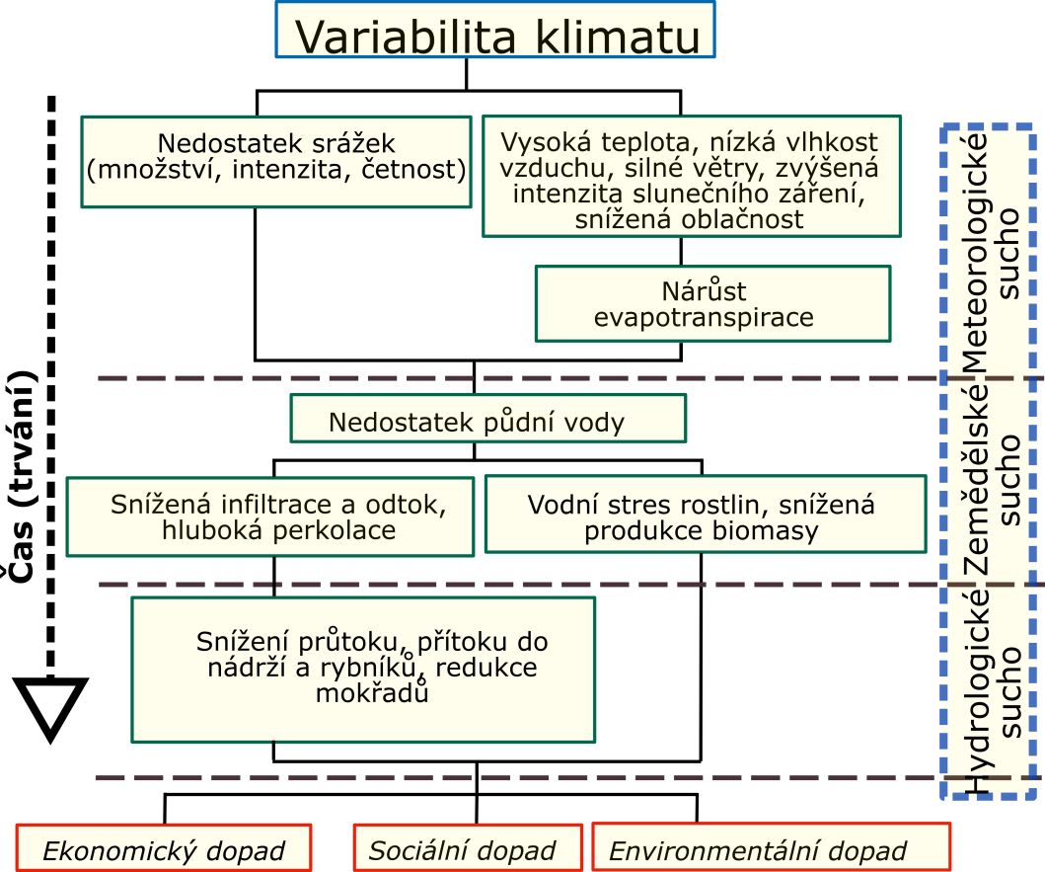
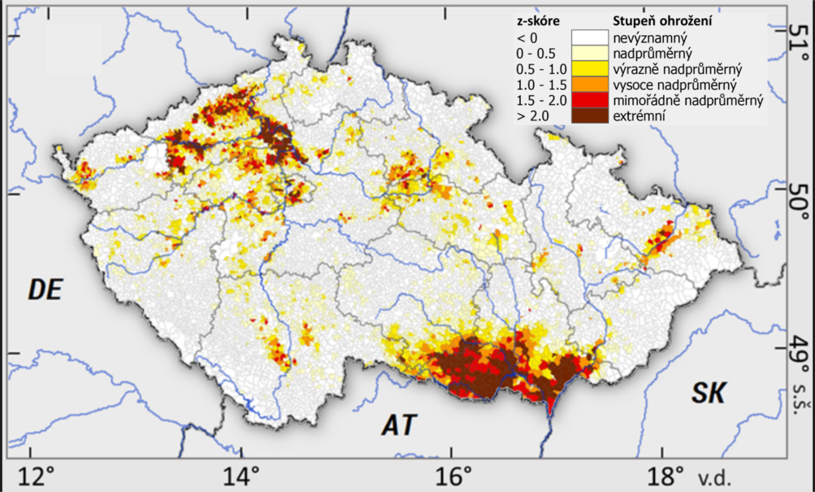
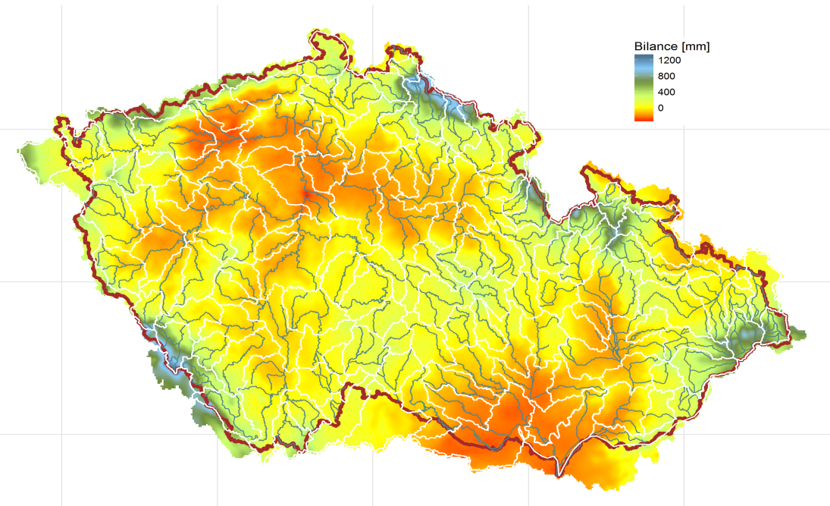
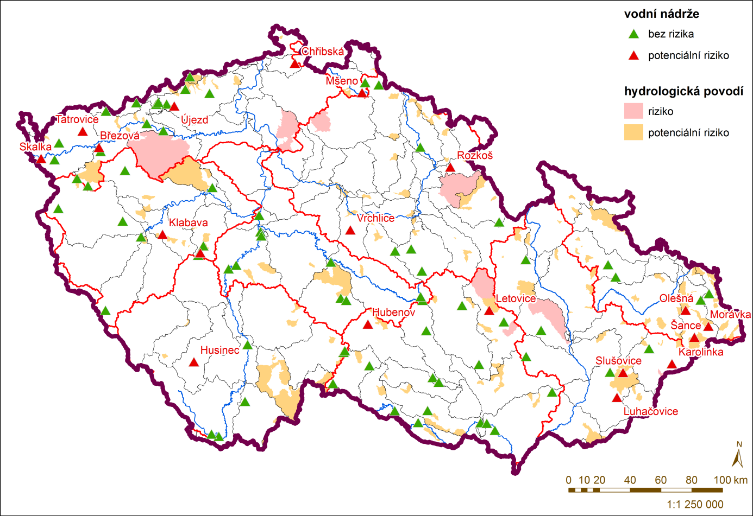
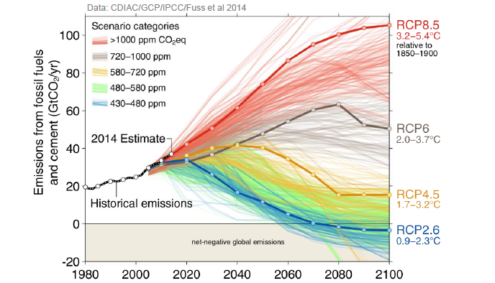
Výchozí informace pro Koncepci ochrany před následky sucha pro území České republiky, přijaté v r. 2017
Východiska k řešení dopadů jsou zjevná ze schématu
a ze znalostí vývoje klimatu k úrovni 2017
Hodnocení zranitelnosti území ČR z hlediska výskytu zemědělského sucha, zdroj: CzechGlobe
a MENDELU.
Mapa vodní bilance (rozdíl ročního úhrnu srážek a potenciální evapotranspirace), zdroj: VÚV TGM v.v.i.
Propagace sucha do jednotlivých částí hydrologického cyklu, zdroj: VÚV, ČZÚ
meteorologické sucho,
zemědělské (půdní) sucho,
hydrologické sucho,
socioekonomické sucho (kdy již následkem přírodních procesů dochází k výrazným dopadům na společnost, hospodářství a životní prostředí.
Výsledky posouzení zranitelnosti nádrží a povodí vůči nedostatku (vyhodnoceny bilanční stavy 1999–2015).
Porovnání koncentrací oxidu uhličitého dle emisních scénářů RCP, zdroj: Fuss et al., 2014.

Slide 4
Základní struktura Koncepce ochrany před následky sucha pro území České republiky, přijaté v r. 2017
Strategické cíle
Zvýšit informovanost o riziku sucha prostřednictvím monitoringu a predikce výskytu sucha, zajistit připravenost na události sucha pomocí plánů pro zvládání sucha a všeobecné osvěty.
Zabezpečit udržení rovnováhy mezi vodními zdroji a potřebou vody napříč sektory i v měnících se klimatických a socioekonomických podmínkách.
Zmírňovat dopady sucha na akvatické i terestrické ekosystémy prostřednictvím obnovy přirozeného vodního režimu krajiny.
TEMATICKÉ PILÍŘE KONCEPCE
1) Opatření pro vytvoření informační platformy o suchu a nedostatku
vody (celkem 4 opatření)
2)Rozvoj a posilování vodních zdrojů (celkem 10 opatření)
3) Zemědělství jako nástroj ochrany množství a jakosti vody a ochrany
půdy (celkem 8 opatření)
4) Zvýšení retenční a akumulační schopnosti krajiny (celkem 4 opatření)
5) Podpora principů zodpovědného hospodaření s vodou napříč sektory
(celkem 5 opatření)
IMPLEMENTACE OPATŘENÍ K OMEZOVÁNÍ NÁSLEDKŮ SUCHA
A NEDOSTATKU VODY
Legislativní opatření
Úprava organizace státní správy v souvislosti se zvládáním sucha
Přenastavení postupů pro stanovení minimálních zůstatkových průtoků
Příprava tzv. protierozní vyhlášky
Legislativní úprava pro zlepšení možnosti využití státních hmotných rezerv pro řešení následku sucha mimo krizové stavy
Ekonomická opatření
Osvěta a vzdělávání veřejnosti k zodpovědnému hospodaření s vodou
Implementační dokumenty a nástroje
Zaměření výzkumu a vědy na problematiku sucha a nedostatku vody
Cekem bylo obsaženo
41 opatření, o jejichž plnění se dělily MZe, MŽP, MPO,MV a MMR

Slide 5
PŘEHLED NÁZVŮ OPATŘENÍ V KONCEPCI PŘIJATÉ V R. 2017
Revize a doplnění stávající monitorovací sítě s ohledem na sledování sucha
Rozvoj a propojení monitoringů sucha, vznik varovného systému na sucho
Program hospodaření s omezenými vodními zdroji
Předpověď vývoje stavu vodních zdrojů
Podpora rozvoje vodárenské infrastruktury
Ochranná pásma vodních zdrojů povrchových a podzemních vod pro hromadné zásobování obyvatelstva pitnou vodou
Podpora využívání moderních technologií ve vodárenství
Propojování skupinových vodovodů do vodárenských soustav
Uplatnění technologií umělé infiltrace a břehové infiltrace pro zvýšení zdrojů podzemní vody
Nové víceúčelové přehradní nádrže
Převody vody mezi povodími a zvýšení integrace vodohospodářských soustav
Podpora modernizace a rozvoje zemědělských závlah
Obnova stávajících a výstavba nových závlahových nádrží
Podpora obnovy a výstavba vodních zdrojů požární vody v lesních ekosystémech (a MV - HZS)
Optimalizace monitoringu stavu zemědělské půdy a aktualizace bonitace půd za účelem zlepšení ochrany půdy
Zvýšení ochrany půd před účinky eroze
Organická hmota v půdě a opatření na její zachování a zvýšení
Sledování kvality podzemních a povrchových vod v souvislosti s používáním hnojiv a pesticidů
Změna zemědělské politiky v oblasti podpory pěstování energetických plodin
Podpora rozvoje ekologického zemědělství
Podpora principů precizního zemědělství
Podpora provádění komplexních pozemkových úprav
Obnova přirozených funkcí vodních toků a niv
Regulace odtoku z melioračních odvodňovacích zařízení
Obnova přirozených vodních prvků v krajině
Opatření na lesní půdě
Podpora opatření na snižování spotřeby vody v energetice a průmyslu (MPO)
Podpora hospodaření se srážkovými vodami
Podpora opětovného využívání vyčištěných odpadních vod
Podpora moderních technologií čištění odpadních vod
Územní plánování (MMR)
Návrh nové hlavy zákona o vodách zaměřené na zvládání sucha a nedostatku vody
Úprava organizace státní správy v souvislosti se zvládáním sucha
Přenastavení postupů pro stanovení minimálních zůstatkových průtoků
Příprava tzv. protierozní vyhlášky
Legislativní úprava pro zlepšení možností využití Státních hmotných rezerv pro řešení následků sucha mimo krizové stavy
Financování vodního hospodářství
Osvěta a vzdělávání veřejnosti k zodpovědnému hospodaření s vodou
Opatření na drobných vodních tocích a malých vodních nádržích
Využití důlních vod (MPO)
Financování opatření navržených koncepcí (všechny resorty)
Modře – gesce MZe, černě – gesce MŽP, ostatní uvedeny zkratkou

Slide 6
Zpráva o plnění Koncepce ochrany před následky sucha pro území České republiky
za období 2017 - 2022
Z „Předkládací zprávy“:
Předložená „Zpráva o plnění Koncepce ochrany před následky sucha pro území České republiky za období 2017–2022“ (dále „Zpráva“)
v úvodu stručně hodnotí hydrologickou situaci, ve které až do roku 2020 dominoval výskyt sucha a nedostatku vody, závislý na nerovnoměrnosti srážek a na vysokých letních teplotách vzduchu, což jsou průvodní jevy změny klimatu odpovídající scénářům jejího vývoje i do budoucnosti.
V rámci Koncepce nebyly explicitně stanoveny hodnotící ukazatele pro posouzení míry dosahování strategických cílů. Pro řadu opatření je tedy uváděno kvalitativní slovní vyhodnocení, zejména v případě aktivit k posílení vodních poměrů v krajině a v zemědělské činnosti. V případě provádění většiny technických opatření jsou uvedeny údaje o počtu projektů včetně vybraných ukazatelů jejich realizace a efektů.
Pro podporu realizace opatření vytvořily jednotlivé resorty finanční zdroje, poskytované jak z fondů Evropské unie, tak ze státního rozpočtu, a většinou
i se zapojením finančních zdrojů od subjektů, kterým opatření přináší efekt v podobě omezení dopadů sucha. Přehled a využití různých finančních zdrojů přinášejí přehledy v tabulkách.
Vyplývá z nich, že k plnění Koncepce bylo v hodnoceném období 2017–2021 průměrně každoročně vynaloženo 13,2 mld. Kč na opatření Ministerstva zemědělství a 2,7 mld. Kč na opatření Ministerstva životního prostředí.
Koncepce by měla i nadále pokračovat, i když roky 2021 a 2022 neměly výrazná suchá období. Trend efektivity mitigačních opatření na omezení produkce skleníkových plynů a zpřesňované scénáře vývoje klimatu naznačují, že první projevy mitigačních politik dle scénářů s celosvětovou redukcí emisí CO₂ nelze očekávat před rokem 2050. Tedy situace výskytu sucha, nerovnoměrných srážek a růst teploty vzduchu je třeba v rámci předběžné opatrnosti vnímat, a pokračovat v realizaci efektivních adaptačních opatření.
Z těchto důvodů je součástí Zprávy jednak výčet nenaplněných potřeb, z něhož rovněž vyplývá záměr na upřesnění obsahu Koncepce, zejména zvolení konkrétních indikátorů, které by lépe vystihovaly efektivitu změny dosaženou realizací jednotlivých opatření. Komise tedy
v závěru Zprávy navrhuje předložit vládě do konce dubna 2023 úpravu Koncepce včetně návrhu indikátorové soustavy pro sledování jejího pokroku v plnění strategických cílů.

Slide 7
Prioritou Ministerstva zemědělství je zabezpečení jednak pitné vody v dostatečném, udržitelném množství a výborné kvalitě, a rovněž posílení dostatku a dostupnosti vodních zdrojů. V tomto směru je pro tyto vybrané vodohospodářské priority v Koncepci ochrany před následky sucha pro území České republiky uvedeno
5 podstatných souborů opatření:
Soubor opatření | podpora investic za období 2017-2022 | Příklady pořízené infrastruktury
Podpora rozvoje infrastruktury vodovodů a kanalizací VaK | 5,475 mld. Kč | Celkem realizováno 520 km vodovodů, 27 úpraven vod, 642 km kanalizací, 79 zdrojů vody a vrtů, vodojemy o objemu 7 718 m3 vody, 641 km kanalizací a 180 ČOV.
Zkvalitnění vodních poměrů v krajině – rybníky, malé vodní nádrže, drobné vodní toky | 4,253 mld. Kč | Podpořeno 2200 projektů, z toho 186 výstaveb, 1309 rekonstrukcí rybníků a malých vodních nádrží. 705 projektů se týkalo drobných vodních toků.
Propojení a posílení vodárenských a vodohospodářských soustav | 1,114 mld. Kč | 63 projektů propojení VaK podpořeno částkou 1114 mil. Kč; rovněž 173 km vodovodů, 12 úpraven vody, vodojemy o objemu 13 465 m3. Pro vodní zdroje realizace přivaděčů do VD Hubenov, projekty posílení Rakovnicka a nádrže Josefův důl, a povodí Moravy z Povodí Odry.
Výstavba vodních děl (přehradních nádrží, poldrů) | 1, 634 mld. Kč | Příprava a výkupy pozemků pro realizaci VD Vlachovice, Kryry, Senomaty, Šanov, Skalička.
Investice do modernizace a rozvoje závlahových soustav | 0,476 mld. Kč | Podpora kapkové závlahy a modernizace stávajících využívaných závlahových systémů.

Slide 8
Zpráva o plnění Koncepce ochrany před následky sucha pro území České republiky
za období 2017 – 2022: Přijaté usnesení vlády č. 27 ze dne 11. ledna 2023
Vláda
schvaluje Zprávu o plnění Koncepce ochrany před následky sucha pro území České republiky za období 2017-2022 (dále jen Zpráva) obsaženou v části III. Materiálučj. 13/23;
ukládá ministru zemědělství a místopředsedovi vlády a ministru životního prostředí ve spolupráci s 1. místopředsedou vlády a ministrem vnitra, místopředsedou vlády a ministrem zdravotnictví, ministry průmyslu a obchodu a financí a místopředsedou vlády pro digitalizaci a ministrem pro místní rozvoj zpracovat a předložit vládě ke schválení úpravu Koncepce podle doporučení uvedených v této zprávě včetně návrhu indikátorové soustavy potřebné ke sledování pokroku v naplňování strategických cílů Koncepce do 30. dubna 2023.
Provedou:
ministr zemědělství,
místopředseda vlády a ministr vnitra,
místopředseda vlády pro digitalizaci a ministr pro místní rozvoj,
místopředseda vlády a ministr zdravotnictví,
ministři průmyslu a obchodu, financí

Slide 9
Rostoucí teploty vzduchu zvýší výrazně výpar a evapotranspiraci. Navíc se prodlužuje vegetační sezóna.
Naštěstí se roční úhrny srážek nezmění,
spíše mírně narostou, zvýší se však jejich nepravidelnost a vzroste výskyt přívalových srážkových epizod. Sněhová pokrývka v nižších nadm. výškách bude chybět – podzemní zdroje vody se nedoplní včas…
Porovnání koncentrací oxidu uhličitého dle emisních scénářů RCP s výhledem vývoje teplot, zdroj: Fuss et al., 2014
Očekávaný nárůst + 2 C v období 2040 – 2050 se zjevně projeví mnohem dříve – nyní se očekává okolo r. 2030.
Pro představu následkem výparu „ztráta“ 180 - 200 mm srážek představuje přibližně 25 % průměrného ročního srážkového úhrnu vody (t. j.14 – 15,6 mld. m3; což je množství přibližně 20x objem nádrže Orlík).
2030
Předpokládaný trend vývoje průměrných teplot vzduchu následkem změny klimatu podle globálních a regionálních scénářů. Zdroj: Zpráva VÚV TGM /2021/

Slide 10
PŘEHLED OPATŘENÍ V KONCEPCI na 2023-2027
Podpora rozvoje ekologického zemědělství Nyní celkem 33 opatření.
Podpora principů precizního zemědělství
Podpora provádění komplexních pozemkových úprav
Obnova přirozených funkcí vodních toků a niv
Regulace odtoku z melioračních odvodňovacích zařízení
Obnova přirozených vodních prvků v krajině
Opatření na lesní půdě
Podpora opatření na snižování spotřeby vody v energetice a průmyslu (MPO)
Podpora hospodaření se srážkovými vodami
Podpora opětovného využívání vyčištěných odpadních vod
Podpora moderních technologií čištění odpadních vod
Územní plánování (MMR)
Návrh nové hlavy zákona o vodách zaměřené na zvládání sucha a nedostatku vody
Úprava organizace státní správy v souvislosti se zvládáním sucha
Přenastavení postupů pro stanovení minimálních zůstatkových průtoků
Příprava tzv. protierozní vyhlášky – chystá se doplněk
Legislativní úprava pro zlepšení možností využití Státních hmotných rezerv pro řešení následků sucha mimo krizové stavy
Financování vodního hospodářství
Osvěta a vzdělávání veřejnosti k zodpovědnému hospodaření s vodou
Opatření na drobných vodních tocích a malých vodních nádržích vloženo k obnově vodních prvků
Využití důlních vod (MPO)
Financování opatření navržených koncepcí (všechny resorty)
Modře – gesce MZe, černě – gesce MŽP, ostatní uvedeny zkratkou
Revize a doplnění stávající monitorovací sítě s ohledem na sledování sucha
Rozvoj a propojení monitoringů sucha, vznik varovného systému na sucho
Program hospodaření s omezenými vodními zdroji
Předpověď vývoje stavu vodních zdrojů
Podpora rozvoje vodárenské infrastruktury
Ochranná pásma vodních zdrojů povrchových a podzemních vod pro hromadné zásobování obyvatelstva pitnou vodou
Podpora využívání moderních technologií ve vodárenství
Propojování skupinových vodovodů do vodárenských soustav
Uplatnění technologií umělé infiltrace a břehové infiltrace pro zvýšení zdrojů podzemní vody
Nové víceúčelové přehradní nádrže
Převody vody mezi povodími a zvýšení integrace vodohospodářských soustav
Podpora modernizace a rozvoje zemědělských závlah
Obnova stávajících a výstavba nových závlahových nádrží
Podpora obnovy a výstavba vodních zdrojů požární vody v lesních ekosystémech (a MV - HZS)
Optimalizace monitoringu stavu zemědělské půdy a aktualizace bonitace půd za účelem zlepšení ochrany půdy
Zvýšení ochrany půd před účinky eroze
Organická hmota v půdě a opatření na její zachování a zvýšení
Sledování kvality podzemních a povrchových vod v souvislosti s používáním hnojiv a pesticidů
Změna zemědělské politiky v oblasti podpory pěstování energetických plodin

Slide 11
Indikátory pro hodnocení plnění jednotlivých opatření jsou uvedeny přímo v popisu každého opatření a jsou nedílnou součástí rámce pro pravidelné vyhodnocování plnění koncepce.
Na konci pětiletého období budou shrnuty jak vynaložené prostředky, tak charakteristiky realizovaných opatření do souhrnné tabulky podle charakteru opatření:
Indikátory efektů opatření
v Příloze 4 a 5 „Koncepce“
Návrh sady indikátorů pro sledování naplnění strategických cílů koncepce a jednotlivých opatření
Počet uživatelů systému HAMR
Počet zasedání Komisí pro sucho na krajské a ústřední úrovni
Současná míra vodního stresu - podíl objemu odebírané vody z celkového objemu disponibilní vody v daném roce
Hodnota vyprodukovaného HDP na 1 mil. m3 odebrané vody (v mil. USD)
Podíl centrálně zásobovaných obyvatel z veřejných vodovodů
Stav podzemních vod
Počet vodních útvarů, v nichž je dočasně zhoršen stav vod v důsledku sucha
Retenční schopnost půd
Rozvoj a posilování vodních zdrojů
Indikátor | Hodnocení | Poskytnuté finanční prostředky (mil. Kč)
Počet obyvatel nově připojených na vodovod pro veřejnou potřebu
Počet obyvatel napojených na zlepšené zabezpečení nebo zásobování pitnou vodou
Počet nově vyhlášených OPVZ a počet OPVZ s upraveným způsobem hospodaření
Nové plochy se zavedením kapkové závlahy na trvalých kulturách
Počet vybudovaných nádrží pro hašení požárů v lesích

Slide 12
Finanční podpory MZe na opatření k ochraně před následky sucha – poskytnuté a předpokládané v dalších letech (MŽP má obdobnou vizi)
 | 2017-18 | 2019 | 2020 | 2021 | 2022 | celkem
Celkem národní zdroje | 6 211,9 | 3 895,0 | 4 901,9 | 6 367,5 | 6 227,25 | 27 603,55
Celkem EU | 14 855,8 | 9 832,1 | 10 017,9 | 9 743,2 | 7 315,9 | 51 764,9
Celkem všechny dotace | 21 067,7 | 13 727,1 | 14 919,8 | 16 110,7 | 13 543,2 | 79 368,5
Přehled poskytnutých finančních podpor pro naplnění opatření
v Koncepci za období 2017-2022
(údaje v mil. Kč)
výhled 2020-2030 | 2021 | 2022 | 2023 | 2024 | 2025 | 2026 | 2027 | 2028 | 2029 | 2030 | celkem
Plánovaná alokace (mil. Kč) | 4 378 | 4 444 | 6 348 | 6 395 | 6 461 | 6 559 | 6 655 | 2 737 | 2 732 | 2 728 | 49 436
Celková nezajištěná alokace do optimálního stavu (mil. Kč.) | 7 893 | 8 623 | 8 712 | 8 985 | 9 507 | 10 318 | 10 415 | 14 780 | 15 218 | 14 833 | 109 282
Celkem optimální prostředky pro MZe (mil. Kč) | 12 271 | 13 067 | 15 060 | 15 379 | 15 967 | 16 876 | 17 069 | 17 517 | 17 950 | 17 561 | 158 719
Výhled zpracovaný pro informaci vládě ČR v roce 2020
(údaje v mil. Kč)
Optimální potřeba:
15, 9 mld. Kč/rok

Slide 13
Koncepce ochrany před následky sucha pro území České republiky na období 2023 – 2027
(návrh usnesení vlády)
Vláda
I. schvaluje Koncepci ochrany před následky sucha pro území České republiky na období 2022-2027 (dále jen „Koncepce“) obsaženou v časti III materiálu č. j. XX;
II.ukládá
1. ministrovi zemědělství a ministrovi životního prostředí ve spolupráci s 1. místopředsedou vlády a ministrem vnitra,
s místopředsedou vlády a ministrem práce a sociálních věcí, místopředsedou vlády a ministrem zdravotnictví, ministry průmyslu
a obchodu, financí a místopředsedou vlády pro digitalizaci a ministrem pro místní rozvoj respektovat a prosazovat Koncepci v řídících, metodických a organizačních pokynech, zasadit se o realizování opatření k omezení následků sucha obsažených v Koncepci,
2. ministrům zemědělství a životního prostředí, 1. místopředsedovi vlády a ministrovi vnitra, místopředsedovi vlády a ministrovi práce
a sociálních věcí, místopředsedovi vlády a ministrovi zdravotnictví, ministrovi průmyslu a obchodu a místopředsedovi vlády pro digitalizaci a ministrovi pro místní rozvoj zajistit finanční prostředky k naplňování cílů Koncepce, pro účely realizace přednostně využívat Evropské fondy, národní zdroje využívat komplementárně,
3. ministrům zemědělství a životního prostředí Koncepci zveřejnit,
4. ministrům zemědělství a životního prostředí ve spolupráci s ministry průmyslu a obchodu, vnitra a zdravotnictví realizovat opatření navržená v Koncepci ve vazbě na další koncepční a strategické materiály ke změně klimatu, zpracovat informaci o naplňování Koncepce a každoročně jí vládě předložit na vědomí do konce února a závěrečné vyhodnocení realizace opatření Koncepce předložit vládě do 29. února 2028.
III. doporučuje
hejtmanům všech krajů, primátorovi hlavního města Prahy, primátorům měst Brno, Ostrava, Plzeň spolupracovat při realizaci opatření.

Slide 14
Mapy vydatnosti pramenů v roce 2022 – 2023 (zdroj: www.hamr.cz)
únor
březen
duben
květen
leden
červen
červenec
srpen
září
říjen
leden
únor
březen
listopad
prosinec
duben
Mimořádně podnormální
Mírně podnormální
Silně podnormální
Normální
Údaje z www. eAgri – „vodní zpravodajství“ – každý týden ve středu k dispozici

Slide 15
Stav hydrologického povrchového sucha v roce 2022-23
leden
únor
březen
duben
květen
červen
červenec
srpen
září
říjen
leden
únor
březen
listopad
prosinec
duben
Mimořádně podnormální
Mírně podnormální
Silně podnormální
Normální
Údaje z www. eAgri – „vodní zpravodajství“ – každý týden ve středu k dispozici

Slide 16
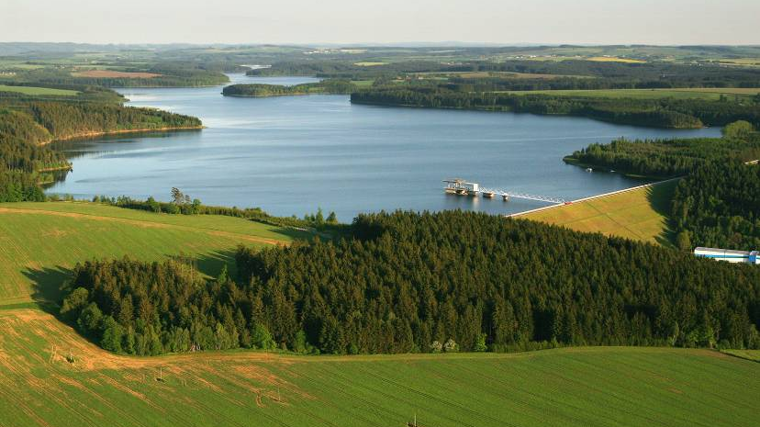
Děkuji za pozornost!
pavel. puncochar@mze.cz

